Slide 1
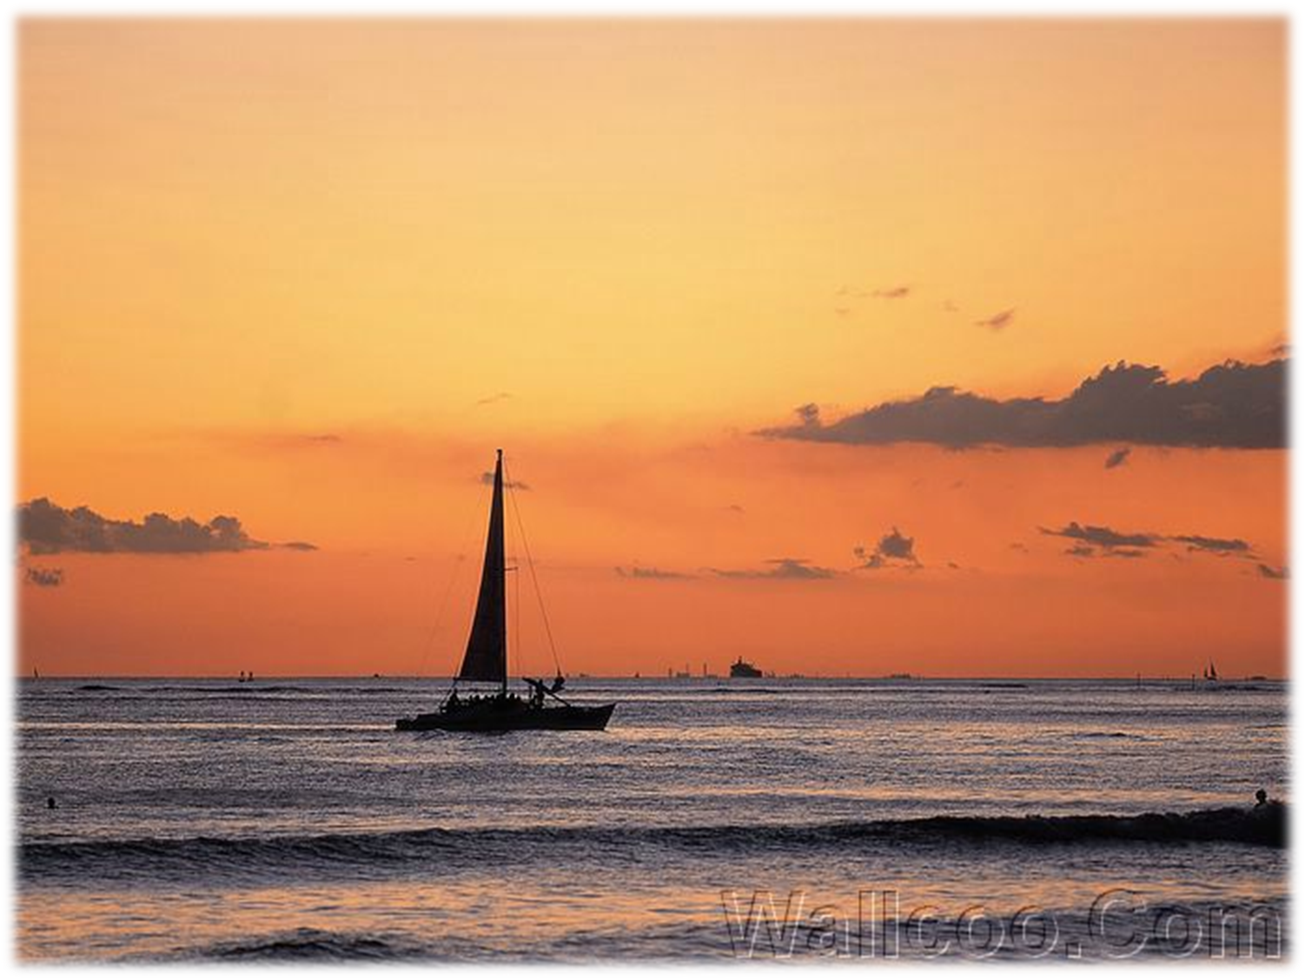
〈前往！到深海處〉

Slide 2
仁慈上主，賜救恩海般深，
泛起恩福天邊廣闊。趕快揚帆去！
決意出發去覓尋，
要到達上帝深恩海裡。

Slide 3
但仍有許多，站在岸邊觀看，
卻不敢親身開出去。驚怕途程遠，
遇上風雨往下沉，
即使未遇困險心膽喪。

Slide 4
同來共挽手，信靠祂今出發，
確知祂的恩福湧溢。快來！同前往，
到救恩的深海裡，
會發現上帝愛的深厚。

Slide 5
前往！到深海處，進駐主愛恩典！
啟航！同前往！
神慈愛的深處，豐盛救恩傾注。

